Slide 1

Reporte semanal – S2

Slide 2

Operaciones

Slide 3
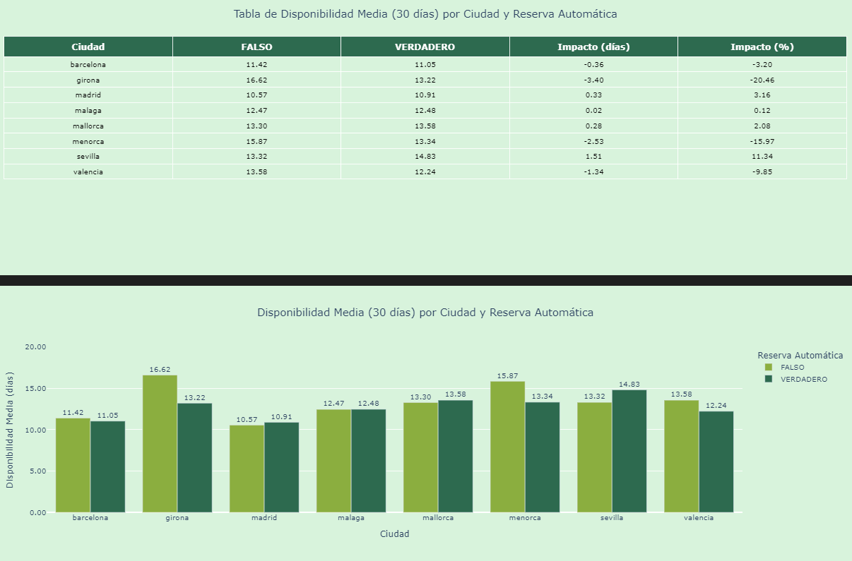

Dep. Operaciones
¿Qué impacto tiene la opción de reservar instantánea sobre la disponibilidad media en cada ciudad?

Slide 4
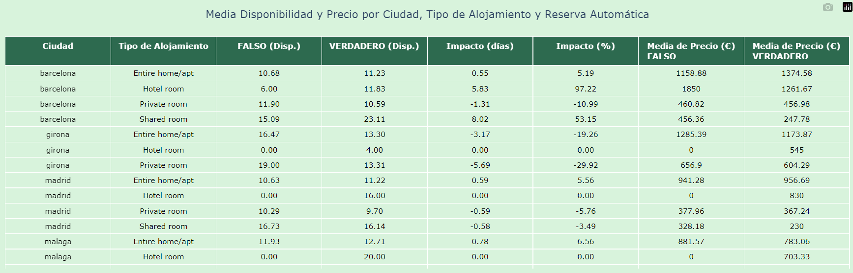
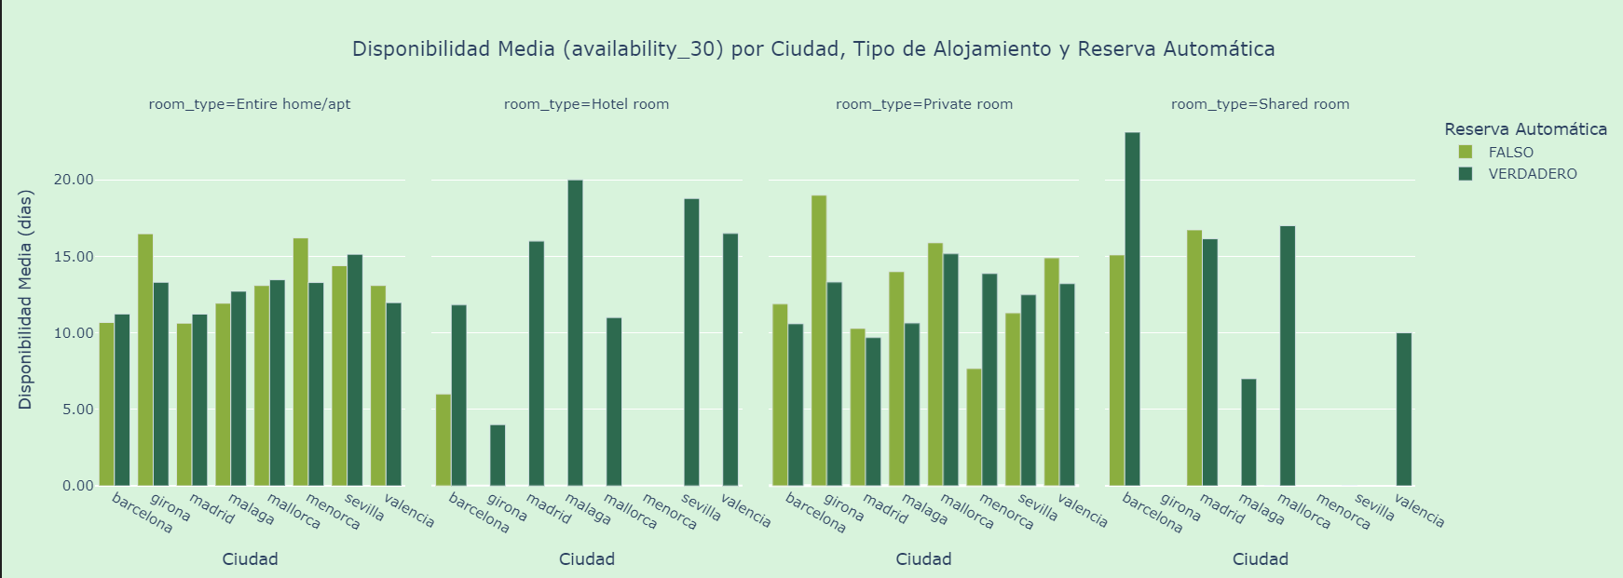
Dep. Operaciones
¿Qué impacto tiene la opción de reservar instantánea sobre la disponibilidad media en cada ciudad?

Slide 5

Propuesta D.O.
Aplicar estrategias personalizadas según ciudad/tipo alojamiento
Ajustar dinámicamente disponibilidad y precios con modelos predictivos.
Realizar análisis competitivo regular
Ampliar nuestra base de datos con más información relevante.
Optimizar rentabilidad ajustando precios y oferta según demanda y competencia.

Slide 6

Marketing

Slide 7

Marketing
Pregunta de análisis:
¿Cual de las diferentes características de los alojamientos (comodidades, capacidad, puntuación de la zona) están mas relacionadas con el precio en cada ciudad?

Slide 8
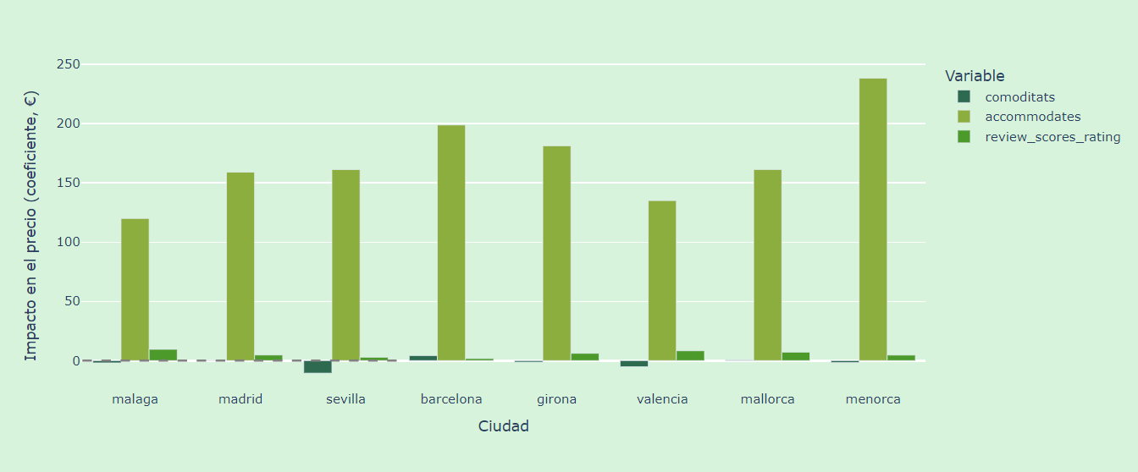
Marketing
El mayor impacto en el precio lo genera, el numero de plazas de las habitaciones
Las comodidades pueden afectar negativamente en el precio.

Slide 9
Propuesta de negocio
Expandirnos por las diferentes ciudades del territorio peninsular, insular.
Zona Mediterráneo
Zona Atlántica
Zona Insular
Zona Centro
Destacando el mar y atractivos característicos de la zona.
Comparativa de precio según alojamiento
Contrarrestando con la propuesta del alojamiento, para maximizar ganancias o corregir precio.

Slide 10
Experiencia del Cliente

Slide 11
Exp. Cliente
Pregunta de análisis:
¿Qué aspectos presentan diferencias más grandes los alojamientos mejor y peor valorados?
Precisión al detalle
Higiene
Check-in
Comunicación

Slide 12
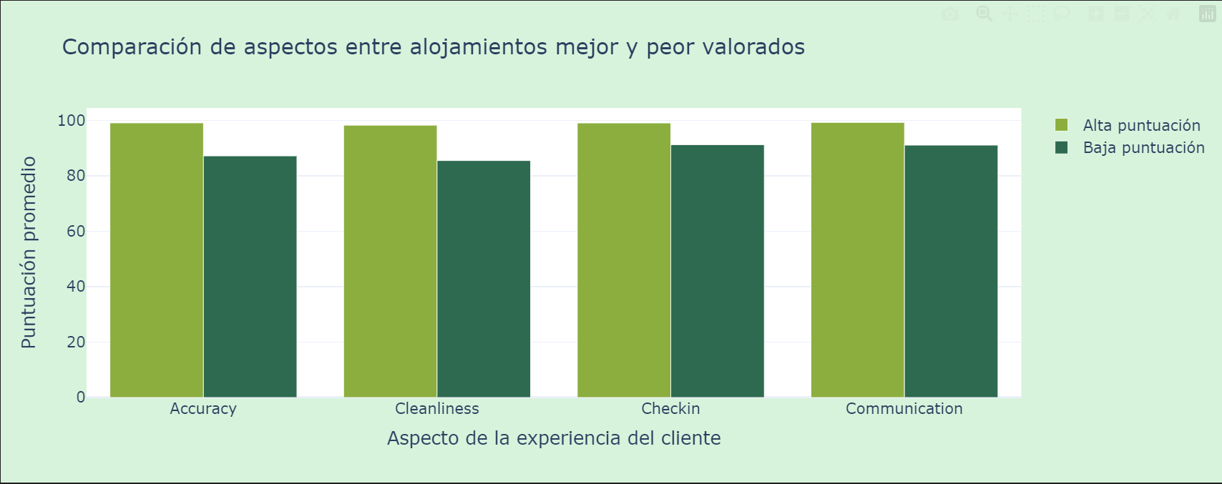
Exp. Cliente
Todos los aspectos tienen claramente puntuaciones más altas en el grupo alto

Slide 13
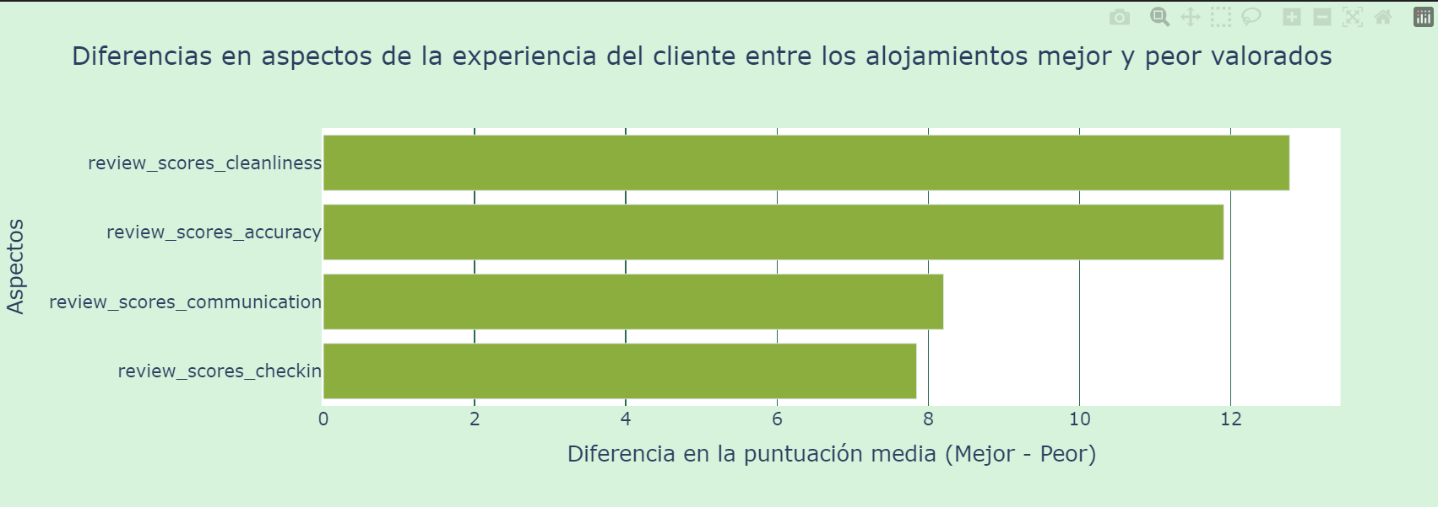
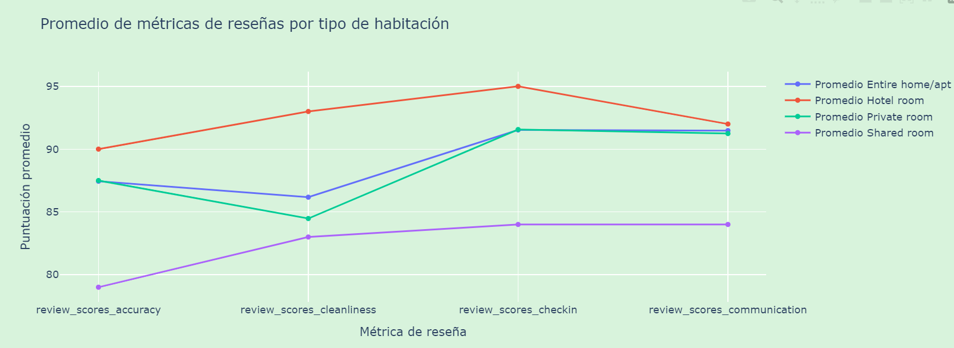
Exp. Cliente
Limpieza y precisión son los que más contribuyen a la diferencia en la puntuación total.
Hotel room: puntuacion más alta.
Shared room: puntuacion más baja.
review_scores_checkin:
mayor variación entre tipos

Slide 14
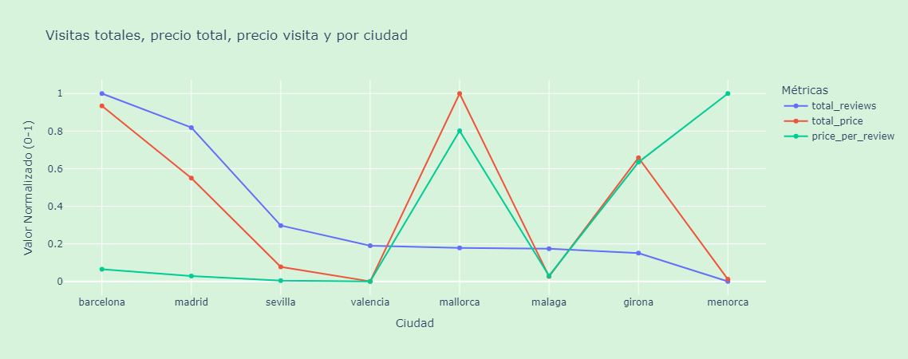
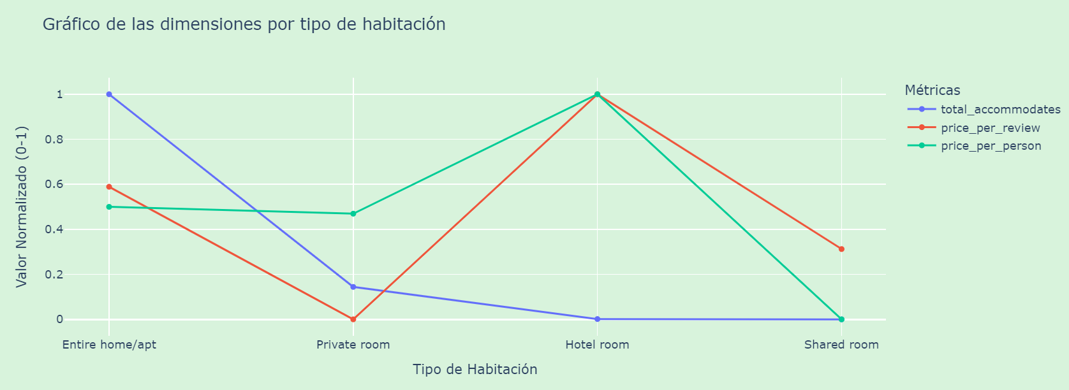
Exp. Cliente
Debemos incrementar la publicidad para nuestros alojamientos en Mallorca. Y aumentar la cantidad de alojamientos en Menorca
Debemos incrementar el número de alojamientos de habitaciones de hotel en nuestra plataforma

Slide 15
Exp. Cliente
Propuesta de negocio
Necesitamos ampliar la visibilidad de los alojamientos en Mallorca dentro de nuestra plataforma es uno de los lugares con menos visitas, pero es donde más plazas de alojamiento tenemos y es la que nos proporciona el mayor ingreso neto.

Slide 16
KPI’s Semana 2
A continuación, analizamos los principales indicadores clave de rendimiento. Estos KPIs nos permiten evaluar la eficiencia operativa, identificar patrones de ocupación y medir el nivel de satisfacción de los usuarios. Su análisis nos orienta hacia una toma de decisiones más informada y estratégica.

Slide 17
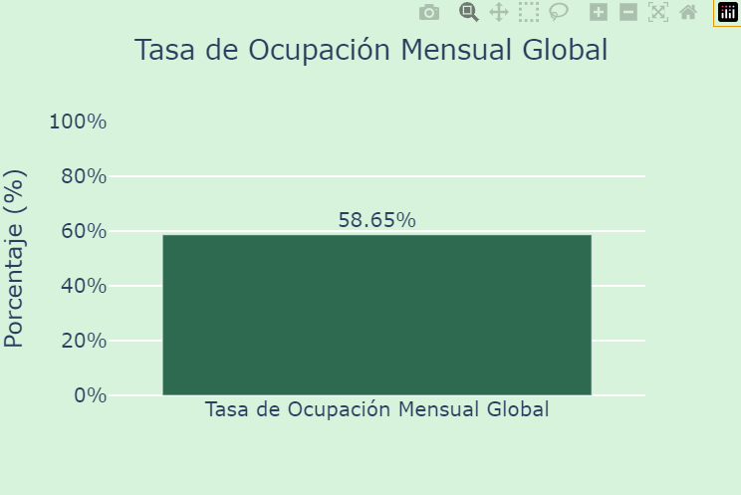
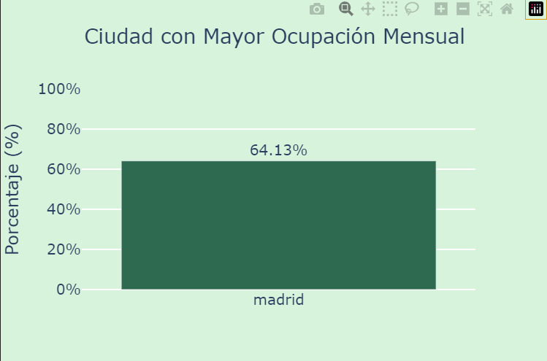
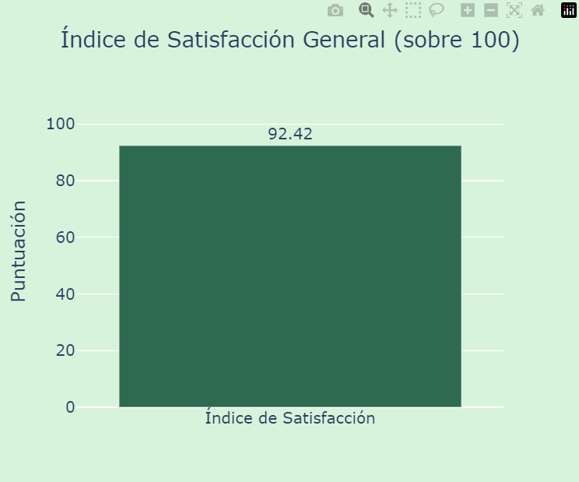
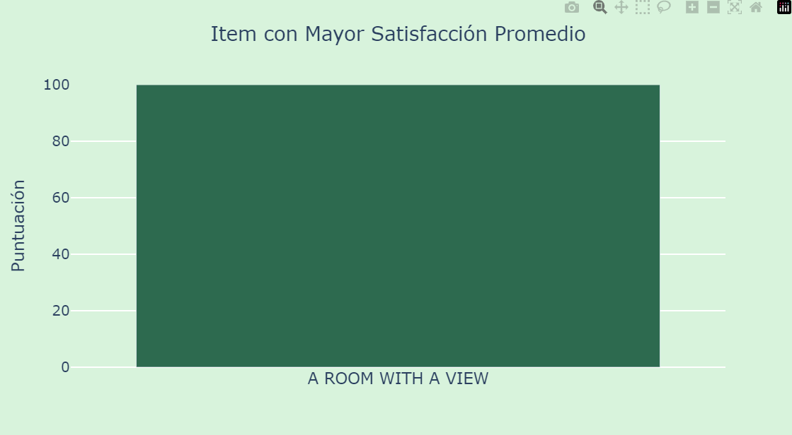
KPI’s Semana 2

Slide 18
Propuesta
Seguir captando alojamientos con características valoradas.
Analizar otros ítems para seguir mejorando la CS.
Impulsar la categoría hotelera, actualmente minoritaria.
Ampliar la oferta en el territorio nacional, con zonas prioritarias.
Replicar el modelo Madrid en otras ciudades con mucho potencial como Barcelona y Sevilla.

Slide 19
Gracias

